Slide 1
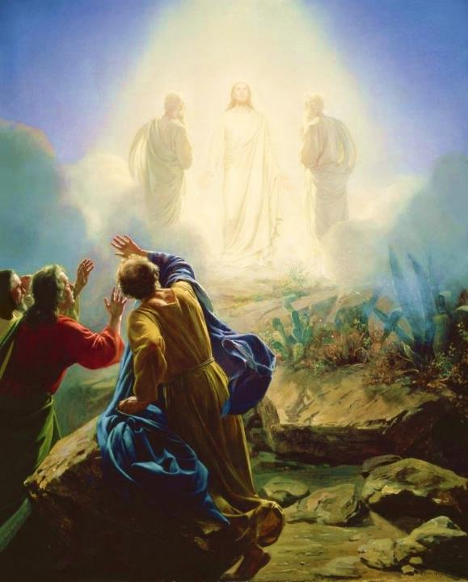
التجلي
مرقس 9: 2-13
تم وعظها من قبل مات لايلي في كنيسة الطرق المتقاطعة الدولية سنغافورة • CICFamily.com تم تحميلها من قبل د. ريك جريفيث • مؤسسة الدراسات اللاهوتية الأردنية الملفات بلغات عدة للتحميل المجاني على BibleStudyDownloads.org

Slide 2
التحول
Notes:
The idea of transformation is quite popular in today’s culture.

Slide 3
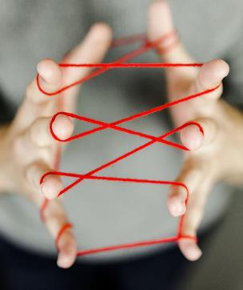
التحول
Notes:
TV shows such as Extreme Makeover, Home Edition and The Biggest Loser are watched by millions of viewers in many different countries.
People watch because they want to see the transformation.

Slide 4
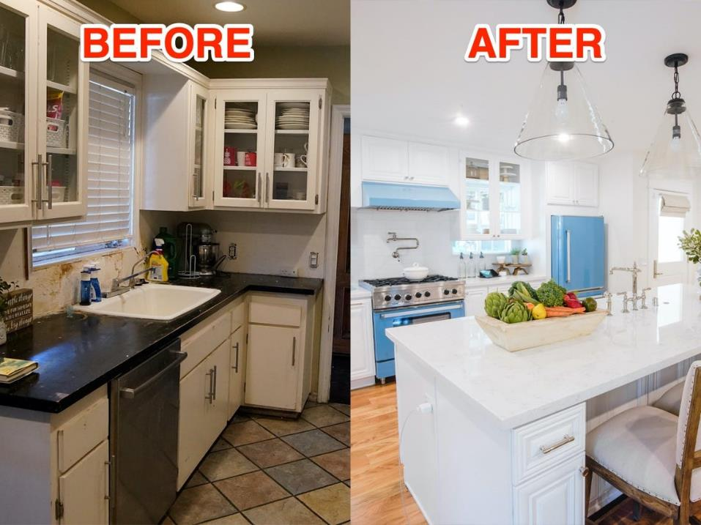
Notes:
In extreme Makeover, Home Edition, the transformation features a family that has faced some sort of recent or ongoing hardship who then receive a makeover of their home.

Slide 5
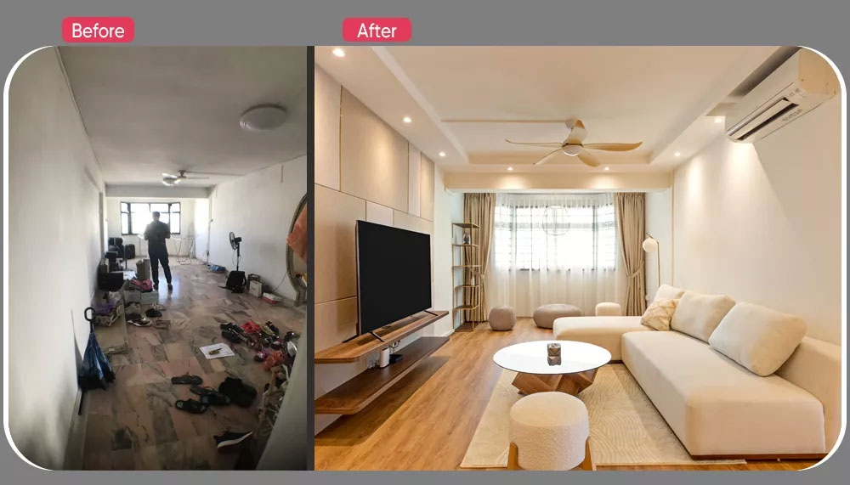
https://www.redbrickhomes.sg/extreme-makeover-this-5-room-hdb-flaunts-a-simple-and-luxurious-look/
SG EDITION
Notes:
The theme of transforming homes is not limited to reality TV shows as seen in an Extreme Makeover of a 5-room HDB flat in Singapore featured on a Singapore home improvement website.
https://www.redbrickhomes.sg/extreme-makeover-this-5-room-hdb-flaunts-a-simple-and-luxurious-look/

Slide 6
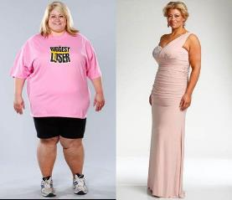
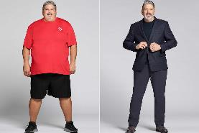
Notes:
Houses are not the only things we like to see transformed. In the Biggest Loser, contestants can lose up to half of their original bodyweight.

Slide 7
كارل بلوش، 1865
تجلي يسوع
مرقس 9: 2-13
Notes:
Today’s scripture, found in Mark chapter 9, vs 2-13 is also about a transformation. This transformation is known as the Transfiguration of Jesus.
Transformation is an important theme in the Bible. The passage we read together earlier was from Paul’s letter to the Romans, ch 8 vs 19-30 was about transformation. As we saw in Romans 8:30, reading now from the ESV, Paul writes that “and those whom he predestined he also called, and those whom he called he also justified, and those whom he justified he also glorified.”
To go from sin and suffering to being called, justified, and glorified is an extreme transformation. So how do we get to that transformation? We look to Jesus. That is what we are going to do today. We will look at Jesus and his “transfiguration” or “transformation.”
We will see how it affected the disciples and how it should affect us.

Slide 8
معجزات
يسوع
Notes:
This will be the final part of our 10-part series on some of the Miracles of Jesus.

Slide 9
إطعام الخمسة آلاف يوحنا 6: 1-15
تحويل الماء إلى خمر يوحنا 2: 1-11
الصيد المعجزي لوقا 5: 1-11
الميلاد العذراوي لوقا 1: 26-38
شفاء عند البركة يوحنا 5: 1-17
تهدئة العاصفة متى 8: 23-27
طرد الشياطين متى 8: 28-34
شفاء البرص العشرة لوقا 17: 11-19
إقامة لعازر يوحنا 11: 1-46
التجلي مرقس 9: 2-13
www.cicfamily.com
Notes:
Now these 10 miracles represent just a small number of the miracles proclaimed in the four gospels.

Slide 10
# | العنوان | مت | مر | لو | يو
1 | جعل الملاك زكريا صامتاً |  |  | لو 1: 18-20
2 | أصبحت أليصابات حبلى |  |  | لو 1: 8-25
3 | ميلاد يسوع العذراوي | مت 1: 18-25 |  | لو 2: 6-7
4 | ظهور نجم بيت لحم | مت 2: 1-10
5 | نزول الروح كحمامة وصوت من السماء | مت 3: 16-17 | مر 10: 1-11 | لو 3: 21-22
6 | الظلمة تغطي الأرض | مت 27: 45 | مر 15: 33 | لو 23: 4
7 | شق حجاب الهيكل إلى نصفين | مت 27: 51 | مر 15: 38 | لو 23: 45
8 | زلزال في أورشليم | مت 27: 51
9 | قيامة القديسين | مت 27: 52-53
10 | قيامة يسوع من الموت | مت 28: 2-7 | مر 16: 5-8 | لو 24: 4-7 | يو 20: 1-10
Notes:
Some of the miracles in the gospels are performed by God. In the sermon the Sunday before Christmas, we read about Elizabeth becoming pregnant and Jesus’ virgin birth. In that story we also saw the angel Gabriel causing Zechariah to become mute.

Slide 11
# | العنوان | مت | مر | لو | يو
1 | الإثنا عشر يطردون الشياطين ويشفون المرضى |  | مر 6: 13
2 | رجل غير معروف يطرد الشياطين |  | مر 9: 38-41 | لو 9: 49-50
3 | أتباع يسوع السبعون يطردون الشياطين |  |  | لو 10: 17
4 | يمشي بطرس على الماء | مت 14: 29
Notes:
Some of the miracles mentioned in the gospels were performed by people, such as the 12 disciples casting out demons and healing the sick, Peter walking on water, even an unnamed person casting out demons.

Slide 12
# | العنوان | مت | مر | لو | يو
1 | يسوع يشفي الكثيرين | مت 4: 23-24 | مر 1: 32-34
2 | يسوع يطرد الشياطين | مت 4: 24 | مر 1: 39 | لو 7: 18-23
3 | يسوع يطهر الأبرص | مت 8: 1-4 | مر 1: 40-45 | لو 5: 12-16
4 | يسوع يشفي عبد قائد المئة | مت 8: 5-13 |  | لو 7: 1-10
-----------------------------------------
59 | يسوع يظهر في غرفة مغلقة |  |  |  | يو 20: 19-23
60 | يسوع يظهر في غرفة مغلقة لتوما |  |  |  | يو 20: 26-29
61 | يسوع يصنع صيد سمك معجزي (يوحنا) |  |  |  | يو 21: 4-6
Notes:
But most of the miracles mentioned in the gospels are performed by Jesus. Some 61 out of 76 miracles were Jesus making the blind see, the lame walk, the deaf hear, and the dead rise from the grave. These miracles were announcing Jesus as the Messiah, the Christ, the son of the Living God.
A list of all the miracles in the gospels is available in an excel file that has been uploaded into this zoom chat, our Church WhatsApp group, and will be placed on our website, along with the slides, notes, and audio for this and the other sermons.

Slide 13
إطعام الخمسة آلاف يوحنا 6: 1-15
تحويل الماء إلى خمر يوحنا 2: 1-11
الصيد المعجزي لوقا 5: 1-11
الميلاد العذراوي لوقا 1: 26-38
شفاء عند البركة يوحنا 5: 1-17
تهدئة العاصفة متى 8: 23-27
طرد الشياطين متى 8: 28-34
شفاء البرص العشرة لوقا 17: 11-19
إقامة لعازر يوحنا 11: 1-46
التجلي مرقس 9: 2-13
www.cicfamily.com
Notes:
Now these 10 miracles represent just a small number of the miracles proclaimed in the four gospels.

Slide 14
Notes:
The word “gospel” just simply means good news. The 4 gospel accounts by Matthew, Mark, Luke, and John give us 4 perspectives on this good news.

Slide 15
يوحنا 20: 31 وأما هذه فقد كتبت لتؤمنوا أن يسوع هو المسيح ابن الله ولكي تكون لكم إذا آمنتم حياة باسمه
Notes:
The first two sermons in this series looked at John’s account of feeding of the 5,000 and turning water into wine. As you wind your way through John, you will come to the statement found in John 20:31 telling us why he wrote his gospel. He states that these are written so that you may continue to believe that Jesus is the Messiah, the Son of God, and that by believing in him you will have life by the power of his name.

Slide 16
متى 3: 1-2 وفي تلك الأيام جاء يوحنا المعمدان يكرز في برية اليهودية قائلاً توبوا لأنه قد اقترب ملكوت السماوات
متى 4: 17 من ذلك الزمان ابتدأ يسوع يكرز ويقول توبوا لأنه قد اقترب ملكوت السماوات
Notes:
When we looked at Matthew’s account of calming the storm and casting out demons, we saw the main thrust of his gospel was to preach “repent of your sins and turn to God for the Kingdom of heaven is near” as mentioned by both John the Baptist and Jesus with both near the beginning of his gospel account

Slide 17
لوقا 1: 1-4 إذ كان كثيرون قد أخذوا بتأليف قصة في الأمور المتيقنة عندنا كما سلمها إلينا الذين كانوا منذ البدء معاينين وخداماً للكلمة رأيت أنا أيضاً إذ قد تتبعت كل شيء من الأول بتدقيق أن أكتب على التوالي إليك ايها العزيز ثاوفيلس لتعرف صحة الكلام الذي علمت به
Notes:
We also looked at Luke’s account at a miraculous catch of fish and the virgin birth. There, we saw that Luke starts his gospel by telling us why he wrote his gospel, stating that . . .

Slide 18
مرقس 1: 1 بدء إنجيل يسوع المسيح ابن الله
Notes:
In a similar manner as Luke, Mark starts his gospel telling us why he wrote his gospel. Unlike Luke though, Mark does not waste words, he jumps straight in the deep end of the pool, he states that “This is the Good News about Jesus the Messiah, the Son of God”
This sense of urgency or immediacy sets Mark’s gospel apart from the others.

Slide 19
εὐθύς - (yoo-thoos’)
Notes:
The Greek word εὐθύς when used adverbially (of time) means at once, immediately, forthwith, straightway.
Although it is used a total of 9 times by Matthew, Luke, and John, . . .

Slide 20
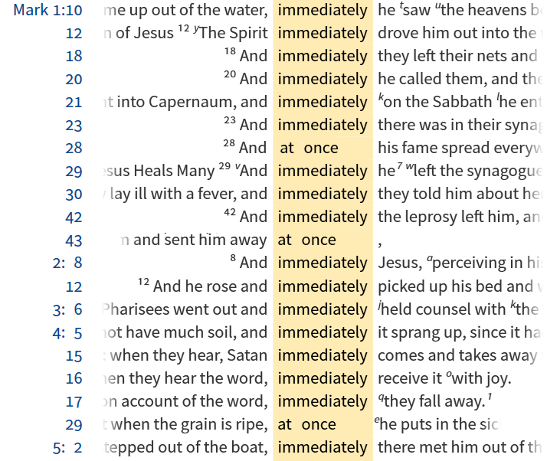
Notes:
it is used 40 times by Mark. So when you start with Mark ch 1, the account is fast paced, it just keeps moving non-stop.

Slide 21
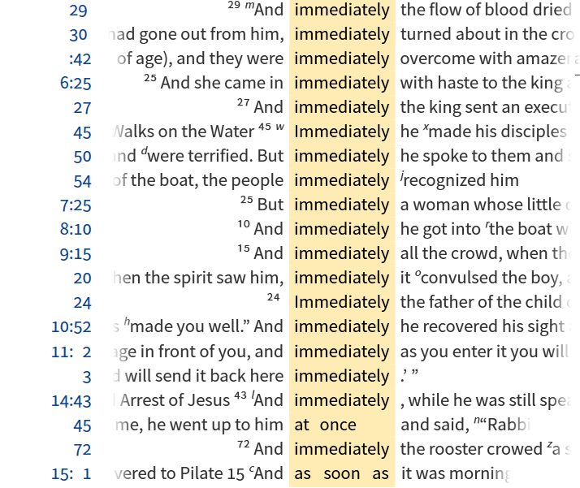
Notes:
If you have young kids, you can tell how excited they are about something by how fast they talk.
Most people outgrow that. But not me. I just turned 50, and I still tend to speed up when I get to talking about something that excites me. If you listen to some of my older sermons, this is very apparent, especially when I go through 60 slides in 20 minutes.
And today I am excited about transformation, seeing Jesus transformed, and seeing how we can go from sin and suffering to being called, justified, and glorified

Slide 22
الخلفية

Slide 23
شفاء الأعمى مر 8: 22-26
شفاء الأعمى مر 10: 46-52
22 وجاء إلى بيت صيدا فقدموا إليه أعمى وطلبوا إليه أن يلمسه
23 فأخذ بيد الأعمى وأخرجه غلى خارج القرية
وتفل في عينيه ووضع يديه عليه وسأله هل أبصر شيئاً
24 فتطلع وقال أبصر الناس كأشجار يمشون
25 ثم وضع يديه أيضاً على عينيه وجعله يتطلع
فعاد صحيحاً وأبصر كل إنسان جلياً
Notes:
Our Scripture today falls within a section of Mark that is book-ended by stories of healing the blind. In the first story, in Bethsaida Jesus is led to a blind man, Jesus spits on the blind man’s eyes, then touched his eyes. But the blind man is only partially healed. He sees people but they look like trees walking. Jesus touches his eyes again and now he is completely healed! He can see everything clearly!
This two-stage healing shows the progression of the disciples understanding, they partially understand, but not clearly.

Slide 24
شفاء الأعمى مر 8: 22-26
1. يتنبأ بالموت مر 8: 31
يوبخ بطرس مر 8: 32-33
2. يتنبأ بالموت مر 9: 30-32
يوبخ التلاميذ مر 9: 33-37
3. يتنبأ بالموت مر 10: 32-34
يوبخ يعقوب ويوحنا مر 10: 35-45
يشفي الأعمى مر 10: 46-52
Notes:
The disciples un-clear understanding is shown in a series of events where Jesus foretells his death 3 times. Each time Jesus foretells his death, the disciples do not understand as shown by their actions.
After the first time Jesus foretells his death, Peter rebukes Jesus for saying he must suffer and be killed. That is where Jesus tells Peter “get behind me Satan.”
After the second time Jesus foretells his death, all the disciples are arguing about who is the greatest. That is where Jesus uses a child to illustrate that who ever would be first, he must be last of all and servant of all.
After the third time Jesus foretells his death, James and John ask to be seated at Jesus’ right hand. That is where Jesus responds with The cup that I drink you will drink, and with the baptism with which I am baptized, you will be baptized, 40 but to sit at my right hand or at my left is not mine to grant, but it is for those for whom it has been prepared.”

Slide 25
شفاء الأعمى مر 8: 22-26
1. يتنبأ بالموت مر 8: 31
يوبخ بطرس مر 8: 32-33
مر 9: 2-13 التجلي
2. يتنبأ بالموت مر 9: 30-32
يوبخ التلاميذ مر 9: 33-37
3. يتنبأ بالموت مر 10: 32-34
يوبخ يعقوب ويوحنا مر 10: 35-45
يشفي الأعمى مر 10: 46-52
Notes:
The disciples un-clear understanding is shown in a series of events where Jesus foretells his death 3 times. Each time Jesus foretells his death, the disciples do not understand as shown by their actions.
After the first time Jesus foretells his death, Peter rebukes Jesus for saying he must suffer and be killed. That is where Jesus tells Peter “get behind me Satan.”
After the second time Jesus foretells his death, all the disciples are arguing about who is the greatest. That is where Jesus uses a child to illustrate that who ever would be first, he must be last of all and servant of all.
After the third time Jesus foretells his death, James and John ask to be seated at Jesus’ right hand. That is where Jesus responds with The cup that I drink you will drink, and with the baptism with which I am baptized, you will be baptized, 40 but to sit at my right hand or at my left is not mine to grant, but it is for those for whom it has been prepared.”

Slide 26
2 وبعد ستة أيام أخذ يسوع بطرس ويعقوب ويوحنا وصعد بهم إلى جبل عالٍ منفردين وحدهم
مرقس 9: 2-13
Notes:
Now we pick in in Mark ch 9 vs 2

Slide 27
لماذا بطرس
ويعقوب ويوحنا فقط؟
مر 9: 2-13 التجلي
مر 14: 33 جثسيماني
مع أندراوس
مر 1: 29-30 حماة بطرس
مر 13: 3 خطاب جبل الزيتون

Slide 28
2 وبعد ستة أيام أخذ يسوع بطرس ويعقوب ويوحنا وصعد بهم إلى جبل عالٍ منفردين وحدهم
مرقس 9: 2-13
Notes:
Now we pick in in Mark ch 9 vs 2

Slide 29
كيف تقوم بإعادة الشحن؟
مرقس 6: 30-32
30 واجتمع الرسل إلى يسوع وأخبروه بكل شيء كل ما فعلوا وكل ما علموا 31 فقال لهم تعالوا أنتم منفردين إلى موضع خلاء واستريحوا قليلاً لأن القادمين والذاهبين كانوا كثيرين ولم تتيسر لهم فرصة للأكل 32 فمضوا في السفينة إلى موضع خلاء منفردين

Slide 30
2 وبعد ستة أيام أخذ يسوع بطرس ويعقوب ويوحنا وصعد بهم إلى جبل عالٍ منفردين وحدهم وتغيرت هيئته قدامهم 3 وصارت ثيابه تلمع بيضاء جداً كالثلج لا يقدر قصار على الأرض أن يبيض مثل ذلك 4 وظهر لهم إيليا مع موسى وكانا يتكلمان مع يسوع
مرقس 9: 2-13
Notes:
Now we pick in in Mark ch 9 vs 2

Slide 31
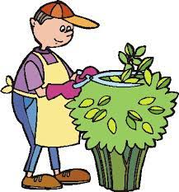
ماذا
رأوا؟
يوحنا 20: 15 .... ظنوا أنه البستاني

Slide 32
رؤيا 1
12 فالتفت لأنظر الصوت الذي تكلم
معي ولما التفت رأيت سبع مناير من
ذهب 13 وفي وسط السبع المناير
شبه ابن إنسان متسربلاً بثوب إلى
الرجلين ومتمنطقاً عند ثدييه بمنطقة
من ذهب 14 وأما رأسه وشعره
فأبيضان كالصوف الأبيض كالثلج
وعيناه كلهيب نار 15 ورجلاه شبه
النحاس النقي كأنهما محميتان في أتون وصوته كصوت مياه كثيرة
16 ومعه في يده اليمنى سبعة كواكب وسيف ماضٍ ذو حدين يخرج من فمه ووجهه كالشمس وهي تضيء في قوتها

Slide 33
2 وبعد ستة أيام أخذ يسوع بطرس ويعقوب ويوحنا وصعد بهم إلى جبل عالٍ منفردين وحدهم وتغيرت هيئته قدامهم 3 وصارت ثيابه تلمع بيضاء جداً كالثلج لا يقدر قصار على الأرض أن يبيض مثل ذلك 4 وظهر لهم إيليا مع موسى وكانا يتكلمان مع يسوع
مرقس 9: 2-13
Notes:
Now we pick in in Mark ch 9 vs 2

Slide 34
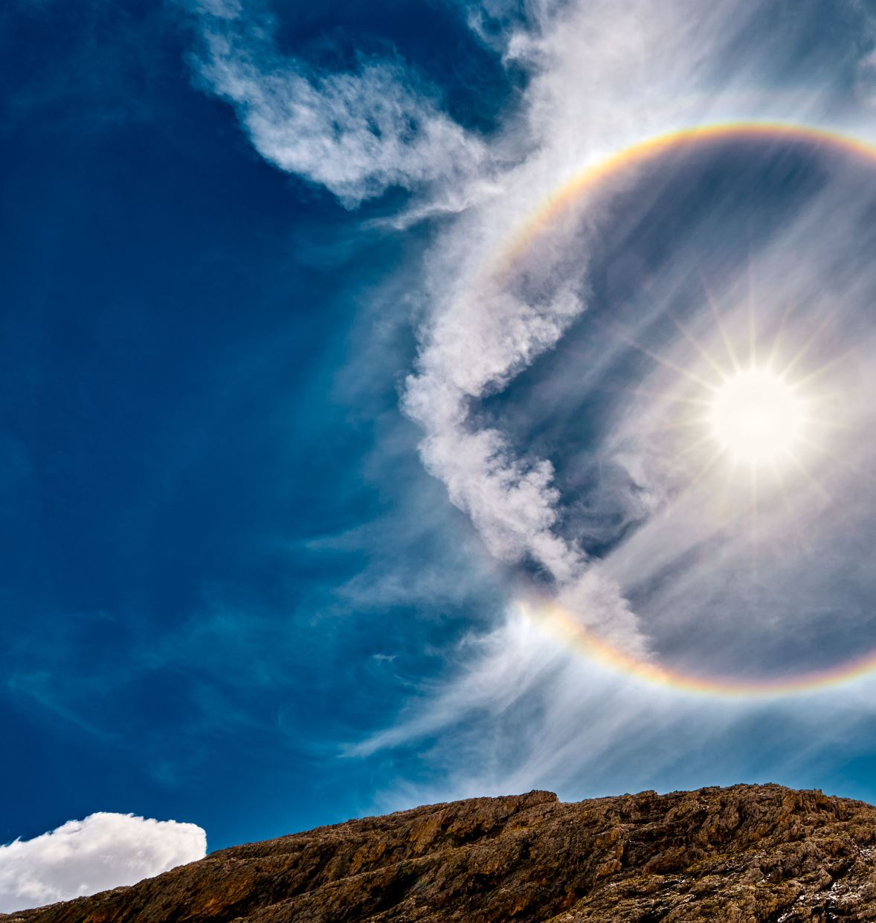
تكوين 1
وقال الله ليكن نور فكان نور
14 وقال الله لتكن أنوار في جلد السماء لتفصل بين النهار والليل
رؤيا 22
5 ولا يكون ليل هناك ولا يحتاجون إلى سراج أو نور شمس لأن الرب الإله ينير عليهم وهم سيملكون إلى أبد الآبدين

Slide 35
2 وبعد ستة أيام أخذ يسوع بطرس ويعقوب ويوحنا وصعد بهم إلى جبل عالٍ منفردين وحدهم وتغيرت هيئته قدامهم 3 وصارت ثيابه تلمع بيضاء جداً كالثلج لا يقدر قصار على الأرض أن يبيض مثل ذلك 4 وظهر لهم إيليا مع موسى وكانا يتكلمان مع يسوع
مرقس 9: 2-13
Notes:
Now we pick in in Mark ch 9 vs 2

Slide 36
يسوع
موسى
إيليا

Slide 37
2 وبعد ستة أيام أخذ يسوع بطرس ويعقوب ويوحنا وصعد بهم إلى جبل عالٍ منفردين وحدهم وتغيرت هيئته قدامهم 3 وصارت ثيابه تلمع بيضاء جداً كالثلج لا يقدر قصار على الأرض أن يبيض مثل ذلك 4 وظهر لهم إيليا مع موسى وكانا يتكلمان مع يسوع 5 فجعل بطرس يقول ليسوع يا سيدي جيد أن نكون ههنا فلنصنع ثلاث مظال لك واحدة ولموسى واحدة ولإيليا واحدة 6 لأنه لم يكن يعلم ما يتكلم به إذ كانوا مرتعبين
مرقس 9: 2-13
Notes:
How do the disciples respond?

Slide 38
2 وبعد ستة أيام أخذ يسوع بطرس ويعقوب ويوحنا وصعد بهم إلى جبل عالٍ منفردين وحدهم وتغيرت هيئته قدامهم 3 وصارت ثيابه تلمع بيضاء جداً كالثلج لا يقدر قصار على الأرض أن يبيض مثل ذلك 4 وظهر لهم إيليا مع موسى وكانا يتكلمان مع يسوع 5 فجعل بطرس يقول ليسوع يا سيدي جيد أن نكون ههنا فلنصنع ثلاث مظال لك واحدة ولموسى واحدة ولإيليا واحدة 6 لأنه لم يكن يعلم ما يتكلم به إذ كانوا مرتعبين
مرقس 9: 2-13
Notes:
How do the disciples respond?

Slide 39
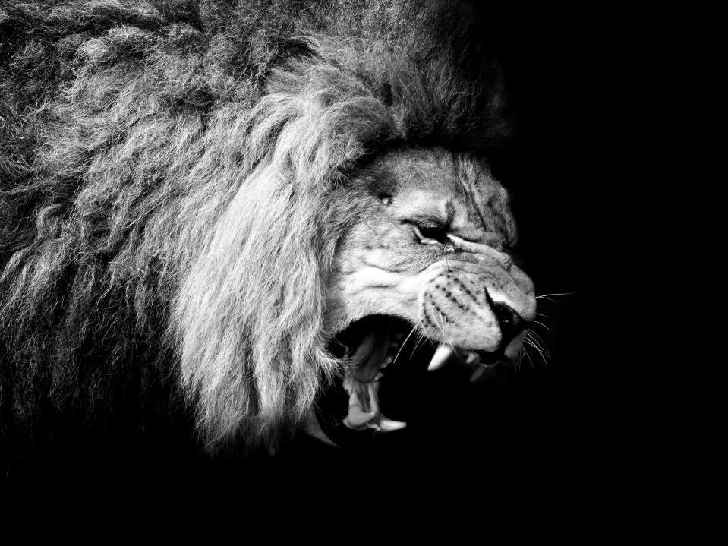
مرتعبين في حضور مجد الرب
Notes:
They were terrified!
How do you feel when you are terrified?

Slide 40
مرتعب
Notes:
We have emoji’s now to express our emotions. But can an emoji truly express being terrified?

Slide 41
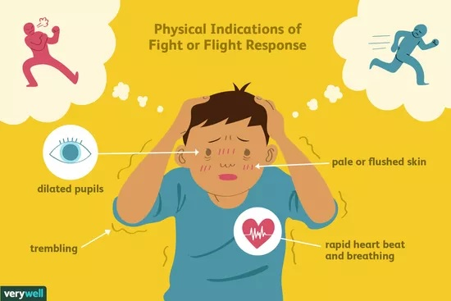
Physical Indications of Fight or Flight Response
pale or flushed skin
dilated pupils
rapid heart beat and breathing
trembling

Slide 42
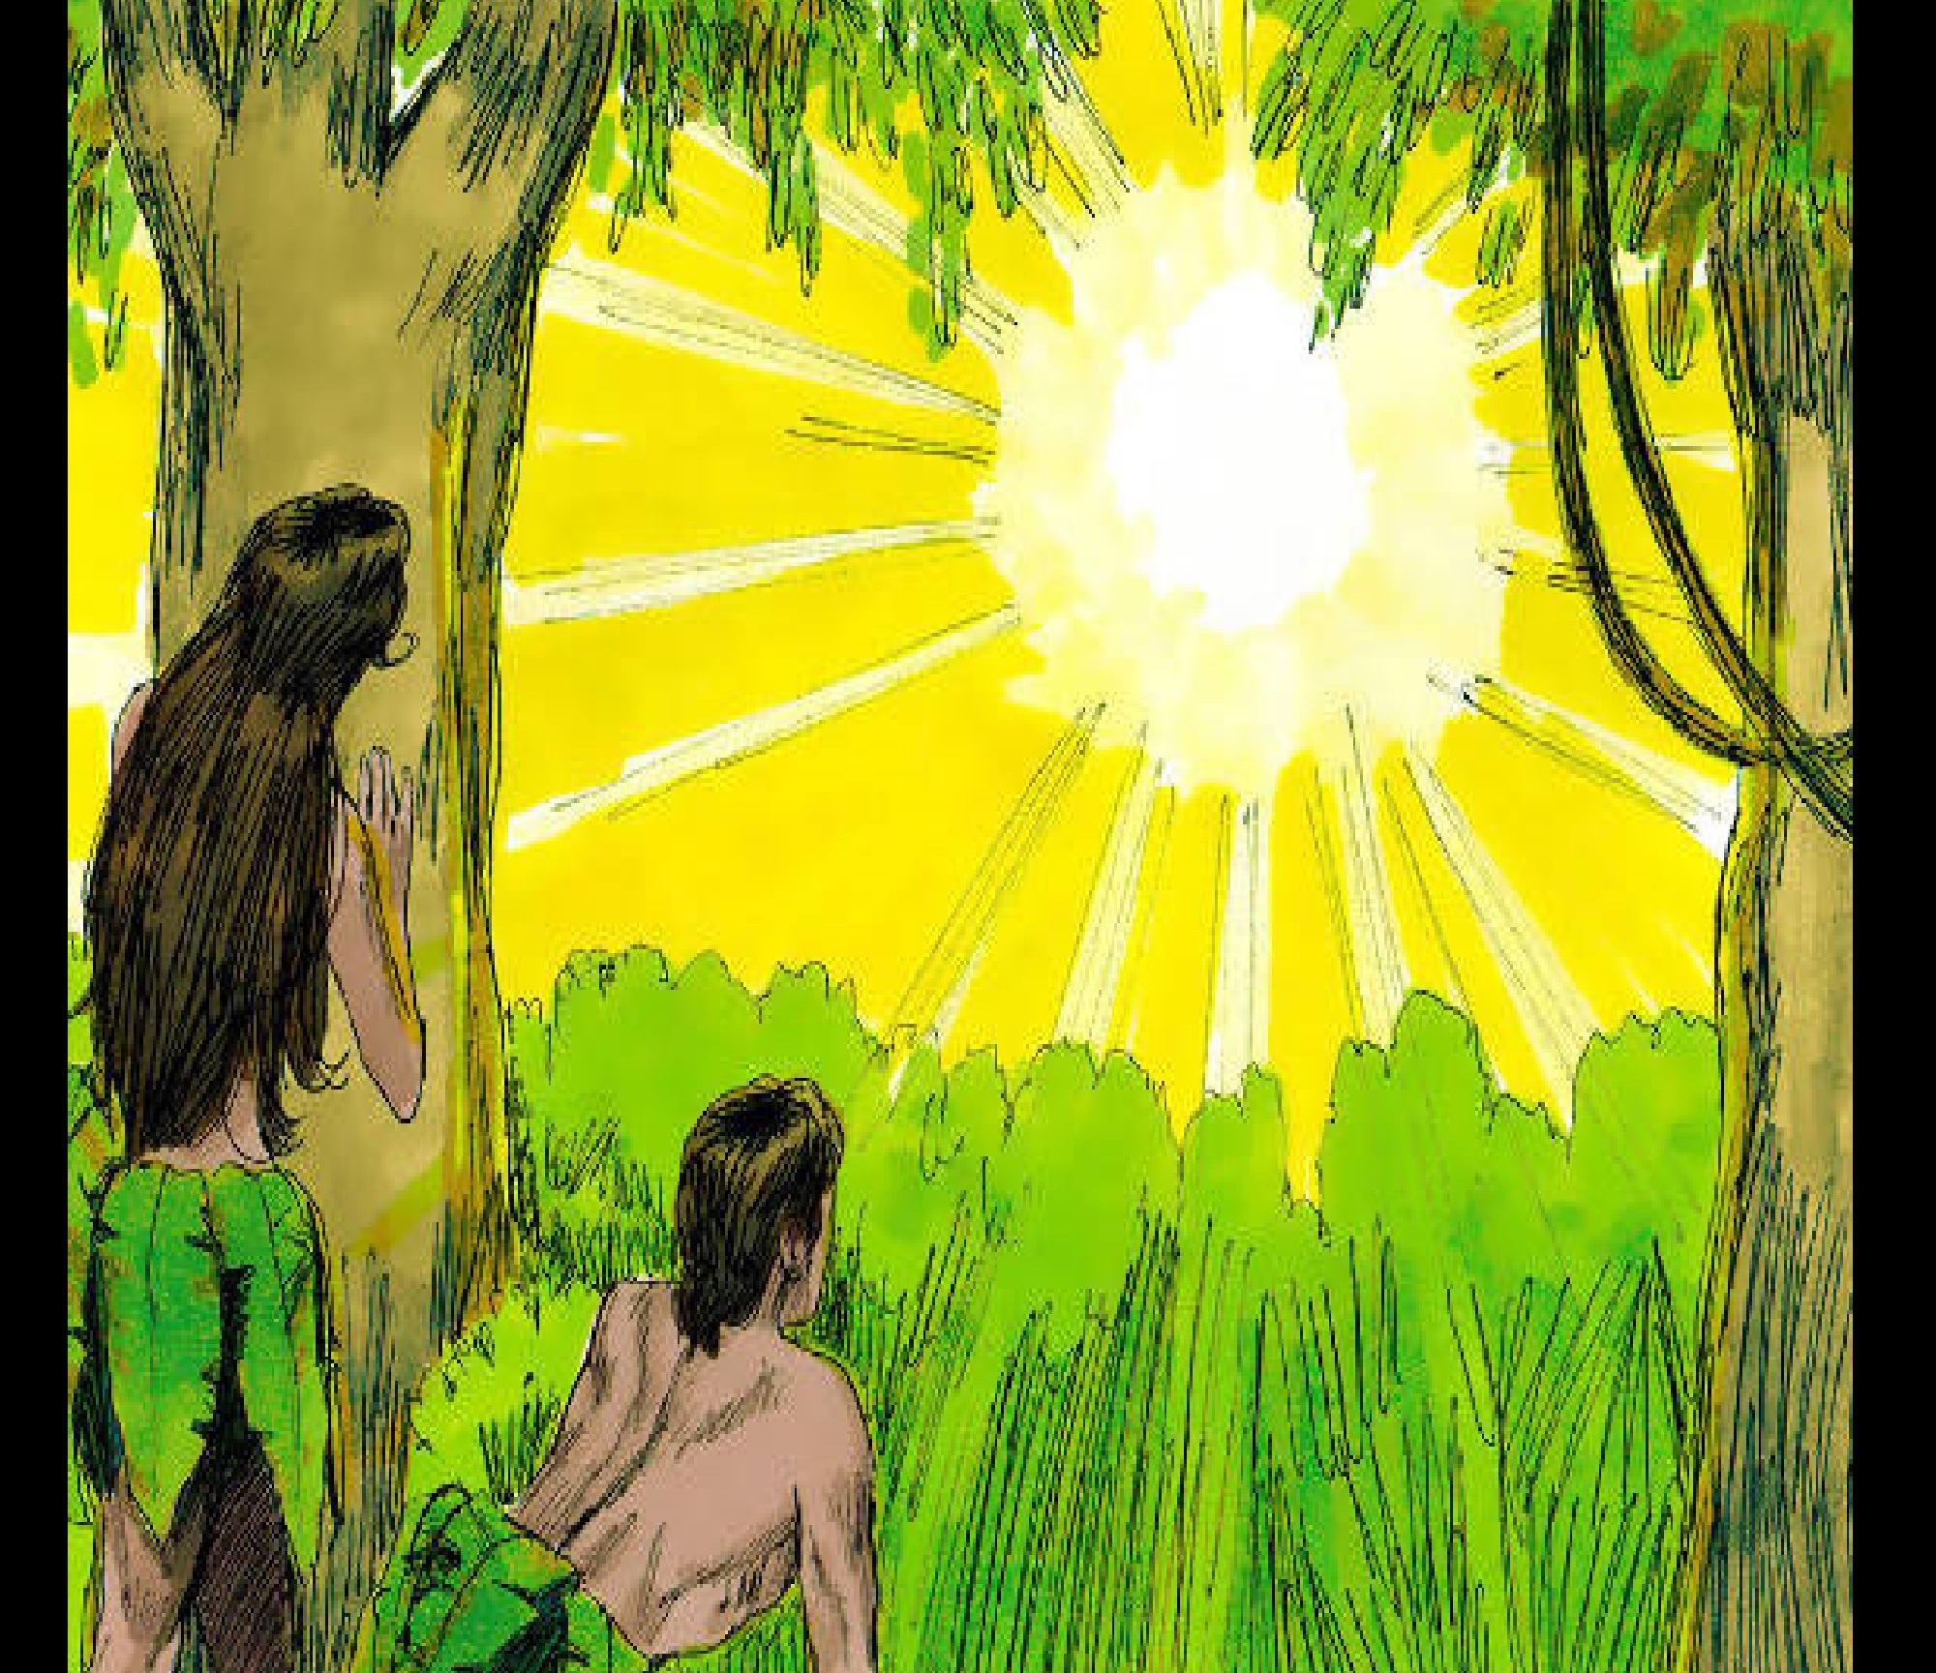
تك 3
المرأة التي
جعلتها معي
هي أعطتني من الشجرة فأكلت
Notes:
In Gen 3 Adam and Eve were afraid.

Slide 43
9 أم لستم تعلمون أن الظالمين لا يرثون ملكوت الله؟ لا تضلوا لا زناة ولا عبدة أوثان ولا فاسقون ولا مأبونون ولا مضاجعو ذكور 10 ولا سارقون ولا طماعون ولا سكيرون ولا شتامون ولا خاطفون يرثون ملكوت الله
11 وهكذا كان اناس منكم
لكن اغتسلتم بل تقدستم بل تبررتم باسم الرب يسوع وبروح إلهنا
لم الخوف؟
1 كو 6

Slide 44
مرتعبين في محضر الرب
استمع للرب

Slide 45
7 وكانت سحابة تظللهم فجاء صوت من السحابة قائلاً هذا هو ابني الحبيب له اسمعوا 8 فنظروا حولهم بغتة ولم يروا أحداً غير يسوع وحده معهم
مرقس 9: 2-13

Slide 46
7 وكانت سحابة تظللهم فجاء صوت من السحابة قائلاً هذا هو ابني الحبيب له اسمعوا 8 فنظروا حولهم بغتة ولم يروا أحداً غير يسوع وحده معهم
مرقس 9: 2-13

Slide 47
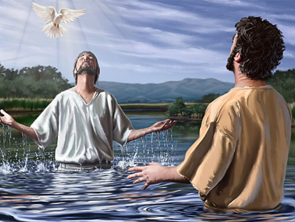
11 وللوقت وهو صاعد من الماء رأى السماوات قد انشقت والروح مثل حمامة نازلاً عليه 11 وكان صوت من السماوات أنت ابني الحبيب الذي به سررت

Slide 48
7 وكانت سحابة تظللهم فجاء صوت من السحابة قائلاً هذا هو ابني الحبيب له اسمعوا 8 فنظروا حولهم بغتة ولم يروا أحداً غير يسوع وحده معهم
مرقس 9: 2-13

Slide 49
4 صيغ للأفعال اليونانية
فعل دلالي
فعل شرطي
فعل تمني
فعل أمر – يشير إلى وصية
كيف نتحول؟

Slide 50
مرتعبين في محضر الرب
استمع للرب
استمع التلاميذ للرب

Slide 51
9 وفيما هم نازلون من الجبل أوصاهم أن لا يحدثوا أحداً بما أبصروا إلا متى قام ابن الإنسان من الأموات 10 فحفظوا الكلمة لأنفسهم يتساءلون ما هو القيام من الأموات
من يقوم من بين الأموات؟
مرقس 9: 2-13

Slide 52
25 لذلك أقول لكم لا تهتموا لحياتكم بما تأكلون وبما تشربون ولا لأجسادكم بما تلبسون ...
26 أنظروا إلى طيور السماء ... تأملوا زنابق الحقل ...
31 فلا تهتموا قائلين ماذا نأكل أو ماذا نشرب أو ماذا نلبس 32 فإن هذه كلها تطلبها الأمم لأن اباكم السماوي يعلم أنكم تحتاجون إلى هذه كلها
33 لكن أطلبوا أولاً ملكوت الله وبره وهذه كلها تزاد لكم

Slide 53
مرتعبين في محضر الرب
استمع للرب
استمع التلاميذ للرب

Slide 54
مرتعبين في محضر الرب
استمع للرب
استمع التلاميذ للرب
أسئلة التلاميذ أجيبت من الرب

Slide 55
11 فسألوه قائلين لماذا يقول الكتبة إن إيليا ينبغي أن يأتي أولاً 12 فأجاب وقال لهم إن إيليا يأتي أولاً ويرد كل شيء وكيف هو مكتوب عن ابن الإنسان أن يتألم كثيراً ويرذل 13 لكن أقول لكم إن إيليا أيضاً قد أتى وعملوا به كل ما أرادوا كما هو مكتوب عنه
مرقس 9: 2-1

Slide 56
سؤال جيد
س: لماذا يجب أن يأتي إيليا أولاً ؟
ج: هكذا يقول الكتاب
ملا 3: 1 هأنذا أرسل ملاكي فيهيء الطريق أمامي
ملا 4: 5 هأنذا أرسل إليكم إيليا النبي قبل مجيء يوم الرب

Slide 57
اثبات سلطة الكتاب المقدس
س: لماذا يجب أن يعاني المسيح؟
ج: هكذا يقول الكتاب
مز 69: 20-21 العار قد كسر قلبي فمرضت انتظرت رقة فلم تكن ومعزين فلم أجد ويجعلون في طعامي علقماً وفي عطشي يسقونني خلاً
أشعياء 53: 5 وهو مجروح لأجل معاصينا مسحوق لأجل آثامنا تأديب سلامنا عليه وبحبره شفينا

Slide 58
11 فسألوه قائلين لماذا يقول الكتبة إن إيليا ينبغي أن يأتي أولاً 12 فأجاب وقال لهم إن إيليا يأتي أولاً ويرد كل شيء وكيف هو مكتوب عن ابن الإنسان أن يتألم كثيراً ويرذل 13 لكن أقول لكم إن إيليا أيضاً قد أتى وعملوا به كل ما أرادوا كما هو مكتوب عنه
مرقس 9: 2-1

Slide 59
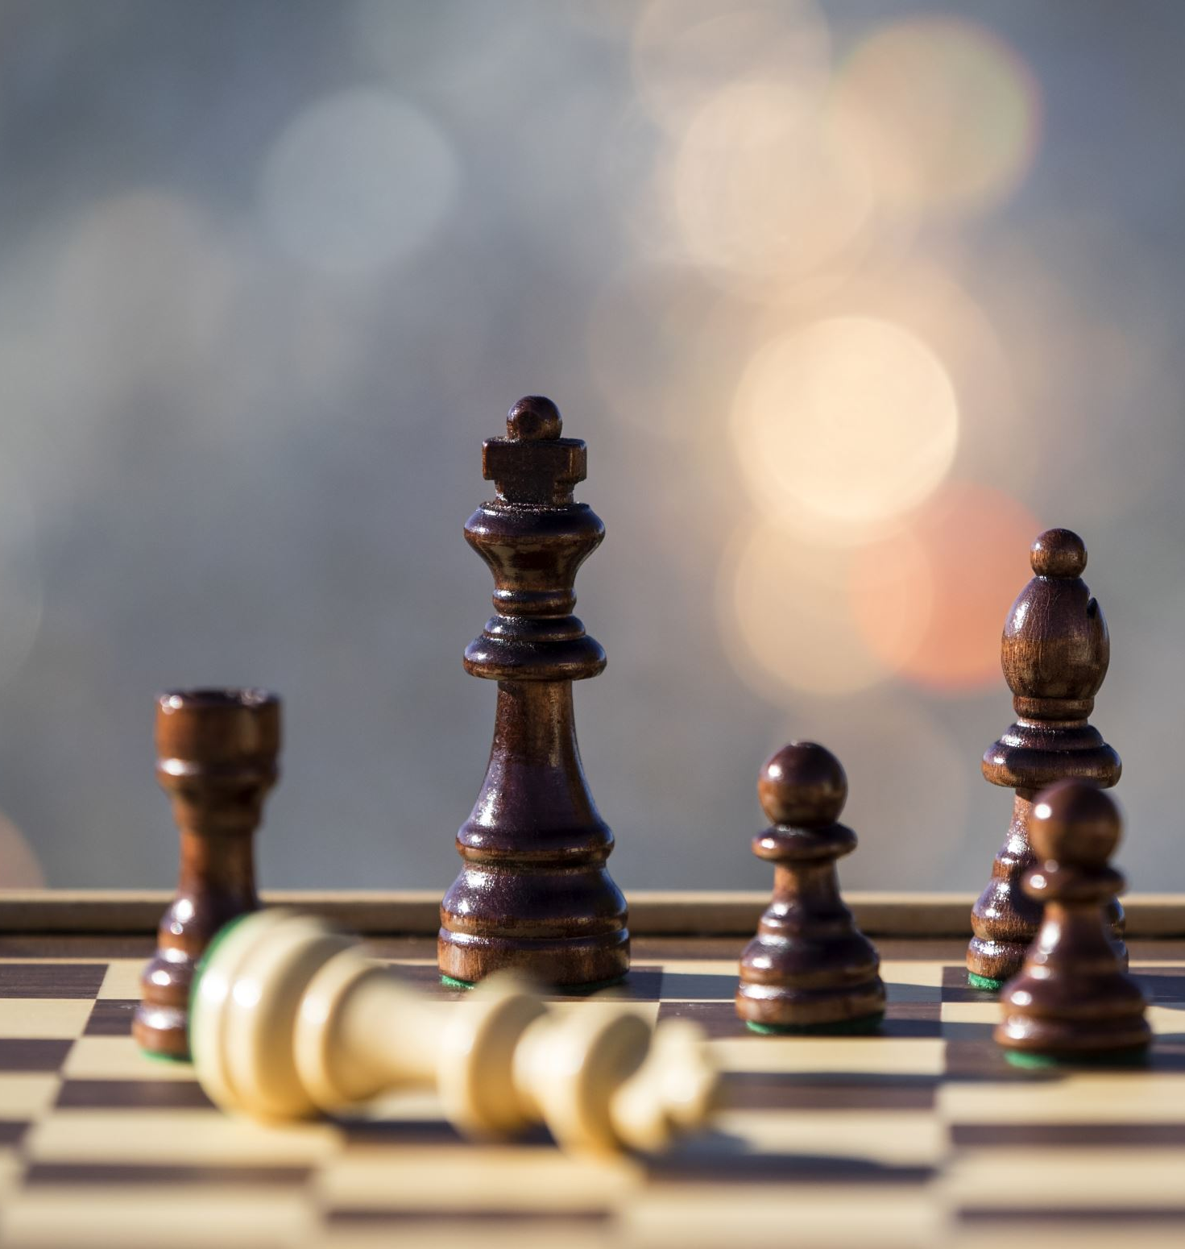
بأي سلطان
يستطيع يسوع
أن يصرح بأن
يوحنا المعمدان تمم النبوات عن إيليا؟

Slide 60
# | العنوان | مت | مر | لو | يو
1 | يسوع يشفي الكثيرين | مت 4: 23-24 | مر 1: 32-34
2 | يسوع يطرد الشياطين | مت 4: 24 | مر 1: 39 | لو 7: 18-23
3 | يسوع يطهر الأبرص | مت 8: 1-4 | مر 1: 40-45 | لو 5: 12-16
4 | يسوع يشفي عبد قائد المئة | مت 8: 5-13 |  | لو 7: 1-10
-----------------------------------------
59 | يسوع يظهر في غرفة مغلقة |  |  |  | يو 20: 19-23
60 | يسوع يظهر في غرفة مغلقة لتوما |  |  |  | يو 20: 26-29
61 | يسوع يصنع صيد سمك معجزي (يوحنا) |  |  |  | يو 21: 4-6
61 معجزة
Notes:
But most of the miracles mentioned in the gospels are performed by Jesus. Some 61 out of 76 miracles were Jesus making the blind see, the lame walk, the deaf hear, and the dead rise from the grave. These miracles were announcing Jesus as the Messiah, the Christ, the son of the Living God.
A list of all the miracles in the gospels is available in an excel file that has been uploaded into this zoom chat, our Church WhatsApp group, and will be placed on our website, along with the slides, notes, and audio for this and the other sermons.

Slide 61
مرتعبين في محضر الرب
استمع للرب
استمع التلاميذ للرب
أسئلة التلاميذ أجيبت من الرب

Slide 62
كن متحولاً
لا مرتعباً

Slide 63
Black

Slide 64
معجزات يسوع at BibleStudyDownloads.org
احصل على العرض التقديمي مجاناً
Notes:
Miracles of Jesus (mj)

